Slide 1
Колонизация Русского Севера.

Slide 2
Заволочье.
Русский Север стал первой географической областью, которая вошла в состав древней русской государственности в результате колонизации. В начале русской колонизации этот край назывался Заволочьем. Ранее по линии Волго-Балтийского пути шел речной путь, часть которого приходилась на волоки(участок суши между двумя реками). По этой причине земли к северу от водораздела Волги называли Заволочьем . Коренных обитателей Заволочья русские называли «чудью заволоцкой». Среди чуди существовал обычай есть сырое мясо и рыбу.

Slide 3
Поморы
В 9-10 веках на территории Европейского Севера обосновываются потомки древних новгородцев и финно-угорского племени корела-поморы, которые издавна занимались рыболовством, торговым мореплаванием и судостроением. На парусных судах (кочах) они посещали полярные земли и острова (Колгуев, Новая Земля), впервые достигли архипелага Шпицберген.

Slide 4
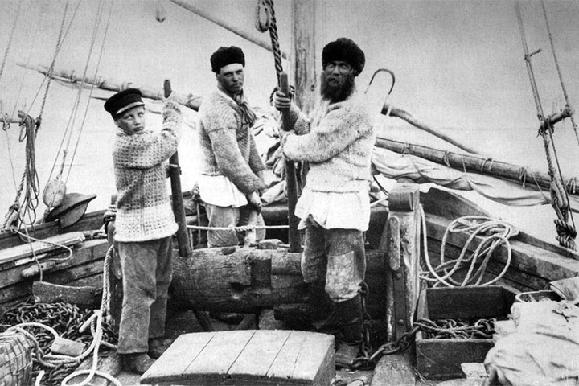
Поморы.

Slide 5
Новгородская колонизация Севера.
В X — XI веках на берегах Белого моря стали появляться русские. Древнейшие обитатели Севера частично были оттеснены к западу — на реку Онегу и частично к востоку — в сторону Северного Урала. Новгород особенно начинает расширять свои владения в XI веке, в первую очередь за счет земель на северо-востоке, по южному берегу Белого моря, рекам: Онеге, Северной Двине, Мезени. В начале XII века новгородцы создают свои постоянные поселения в устье Северной Двины. Иноземцы, посещавшие Новгород и Псков в, пору их экономического расцвета, утверждали, что редкий город в Европе мог с ними сравниться.

Slide 6
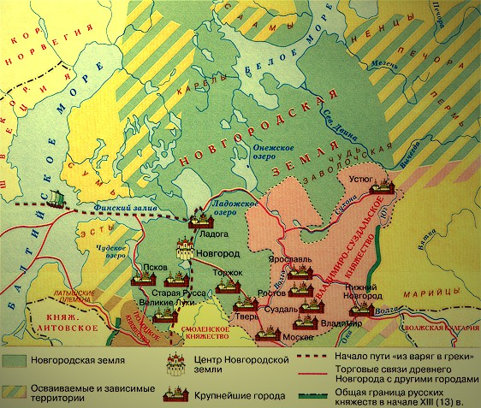
Новгородская земля в XII веке.

Slide 7
Исчезновение Заволоцской чуди.
Исчезновение чуди породило на севере ряд легенд и преданий. В основном все они объясняют исчезновение чуди тем, что вся чудь «под землю ушла». Согласно преданиям, стала в тех местах расти белая береза, что означало по древнему предсказанию скорый приход сюда белого народа и их царя, который установит свой порядок. Люди выкопали ямы, поставили стойки, навалили сверху камни. Зашли в укрытия, вырвали стойки и камнями засыпались. На самом деле часть их ассимилировалась среди русских, часть ушло в земли Финляндии.

Slide 8
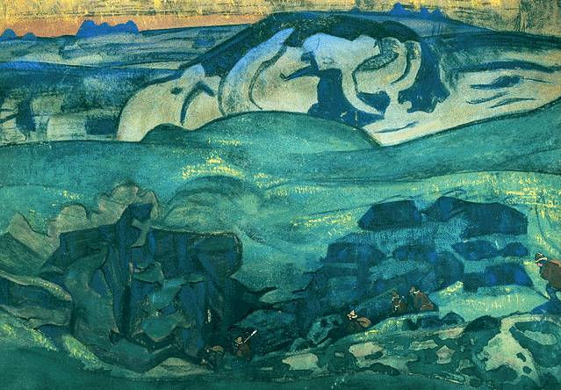
Картина Н. К. Рериха «Чудь живьем закопалась», Новгородский историко-художественный музей.

Slide 9
Освоение Русского Севера.
Чем же привлекал русских Север Руси?
В первую очередь главной ценностью для русских была пушнина.
Обилие соляных источников, которых называли ключами. Северная соль высоко ценилась на Руси.
Смолокурение. Смола употреблялась для смазки обуви, колес, дверей, в судостроении, кожевенном ремесле.
Масштабная добыча моржовой кости.
Развитие слюдяного промысла. Слюда использовалась для окон и фонарей.
Добыча жемчуга в устьях небольших северных рек.

Slide 10
Первые города Русского Севера.
В период с IX по XII век были основаны такие города:
Белозерск (862г)
Ладога (766г)
Великий Новгород (862г)
Вологда (1147г)
Великий Устюг (1207г)

Slide 11
Монастырская колонизация.
Одновременно с новгородской началась и монастырская колонизация. Первоначально на севере монастырских и церковных земель было мало. Но со второй половины XIV века, под влиянием деятельности Сергия Радонежского, начинается бурное развитие северных монастырей, занятых более колонизацией пустующих северных территорий, чем спасением душ своих насельников. Северные монастыри не только были важнейшими религиозными, хозяйственными и культурными центрами. Не менее важно то обстоятельство, что монастыри стали оплотом московских князей, «собиравших» русские земли на севере. Практически все северные монастыри были стратегическими военными форпостами страны.

Slide 12
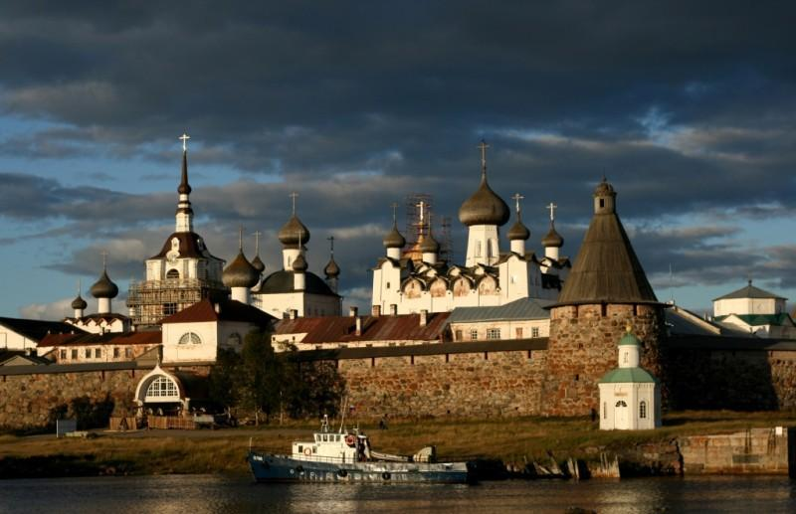
Самые значимые монастыри Европейского Севера.
Соловецкий монастырь.(1429г)

Slide 13
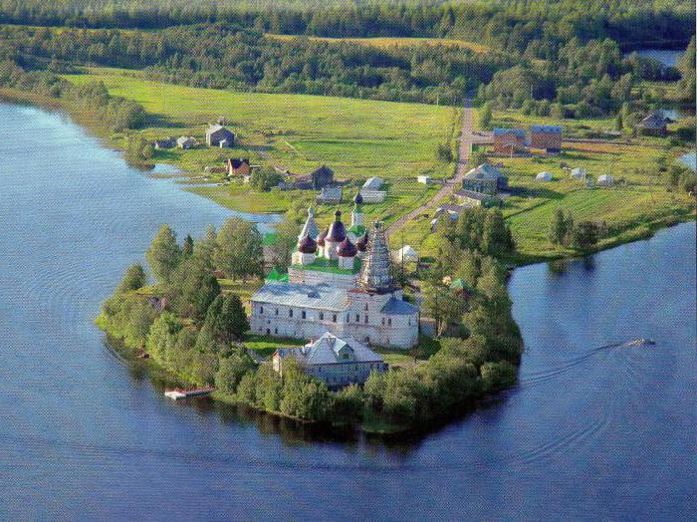
Антониево-Сийский монастырь(1520г)

Slide 14
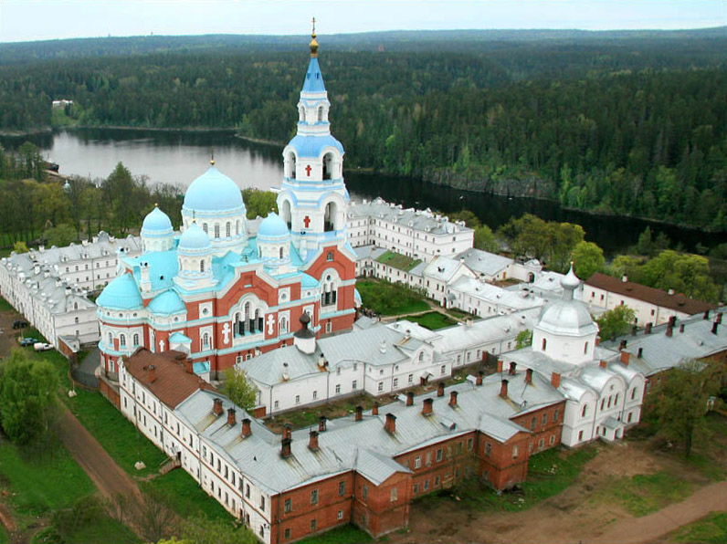
Валаамский монастырь(начало 12 века).

Slide 15
Русский Север 15-17 века.
Период с конца 15 века до конца 17века –это новый этап в освоении Севера, который назывался «Золотым веком Поморья».
Этот край не только своими размерами, но и хозяйственным значением, имел огромное значение для России. Именно Поморье было в допетровской России «окном в Европу». Прямые торговые связи России со странами Западной Европы установились в середине XVI века. Торговля с Западной Европой шла через Холмогоры.

Slide 16
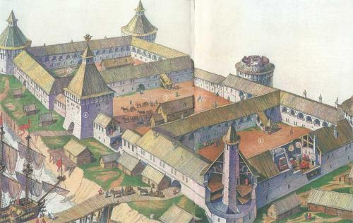
Основание Архангельска.
В 1584 году был основан Архангельск, быстро ставший столицей Русского Севера, и почти полтора века после основания - единственным морским портом России. Из России вывозились меха, мясо, смола, пшеница, металлы (медь, олово, свинец), пенька. Канаты для британского флота делали на «канатном дворе» в Холмогорах и подобном «дворе» в Вологде.

Slide 17
Северный Раскол.
Раскол русской церкви стал одной из самых важных и трагических страниц отечественной истории. Мало в каком регионе России он имел такие последствия, как на Севере. Поморье стало центром сопротивления старообрядцев в Соловецкий монастырь, защищая «старую веру», целых 8 лет, с 1668 -76 гг, выдерживал осаду царских стрельцов. Показательно, что пал монастырь только в результате предательства, в противном случае осада могла тянуться еще долго, ведь в Соловках после его взятия оставались запасы пороха и продовольствия еще на 20 лет! Царские стрельцы учинили зверскую расправу над защитниками Соловков, замучив 400 пленников.

Slide 18
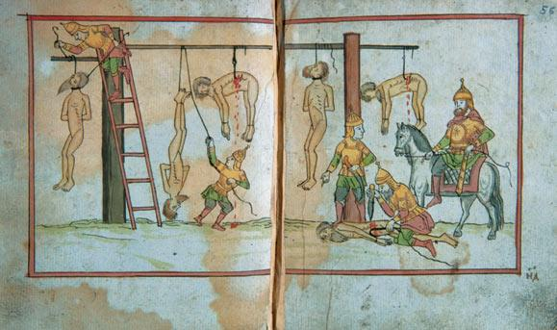
Расправа над старообрядцами Соловецкого монастыря.

Slide 19
Русский Север 17-19 века.
Петр Великий сделал невероятно много для модернизации России, но парадоксальным образом для самого передового в допетровской России края - Поморья - результаты преобразований императора оказались иными, чем для всей страны. Хотя именно в Поморье Петр впервые вышел в море в 1693 году, именно из поморов он формировал экипажи кораблей Балтийского флота, для Поморья петровская эпоха оказалась разорением. По мере перелома в Северной войне(1700-1721) в пользу России Петр I стал своими указами начал стеснять торговлю через Архангельск, фактически жертвуя его интересами в пользу нового балтийского порта.

Slide 20
Великая Северная Экспедиция.
Одна из крупнейших русских экспедиций (1733-1743г).Направленных на освоение северных территорий Сибири. От устьев Печоры до Камчатки.
Были нанесены на карту:
Берега Северо-Ледовитого океана от Архангельска до устья Колымы.
Курильские острова.

Slide 21
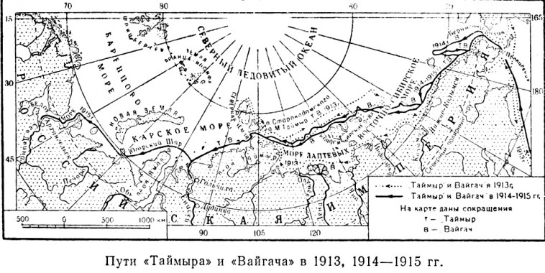
Северный морской путь.

Slide 22
Русский Север в 20 веке.
Из застоя Север начал потихоньку выходить с начала ХХ столетия. В 1898 году вошла в строй железная дорога Вологда-Архангельск. В 1906 году заработала железная дорога Санкт-Петербург-Вологда-Пермь. Все это способствовало оживлению хозяйственной жизни края. Получает мировую известность вологодское маслоделие и сыроварение, возникают целлюлозно-бумажные и лесопильные предприятия.
В 20-30-е гг. Север стал бурно развиваться. Началось освоение природных ископаемых, развитие лесного хозяйства.
В годы Великой Отечественной войны Север оказался театром военных действий. В арктических широтах шли морские бои, по всей сухопутной границе СССР с оккупированной немцами Норвегией и союзником Гитлера Финляндией образовался фронт.

Slide 23
Русский Север в годы ВОВ.
На оккупированной финнами территории развернулась партизанское движение. Всего в Карелии действовали 15 партизанских отрядов. С учетом пополнений общее число партизан в Карелии составляла 5 тысяч бойцов. Что бы лишить партизан поддержки местным населением, оккупанты создали 10 концентрационных лагерей. При общей численности населения оккупированных территорий Карелии примерно 86 000 человек через финские концлагеря прошли 30 тысяч человек, из которых треть погибла.

Slide 24
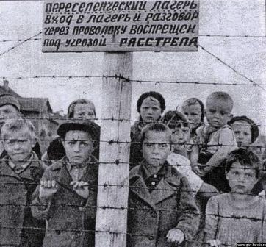
Дети в Петрозаводском «переселенческом» лагере в 1944 году.

Slide 25
Русский Север в Советскую эпоху.
Для самих северян советская эпоха стала временем утраты многих традиционных ремесел и промыслов. В целом за советскую эпоху Русский Север пережил коренную ломку во всех сферах жизни. Традиционный северный быт был в значительной степени уничтожен, и для северян стали характерны общесоветские культурные и хозяйственные предпочтения. В результате массовой миграции Север утратил и этническую цельность.

Slide 26
Русский Север после распада СССР.
После распада СССР и начала «реформ» Север испытал жесточайший кризис, более острый, чем в большинстве регионов РФ. Начался отток населения, вызванный закрытием множества предприятий и сокращением войск. В условиях превышения смертности над рождаемостью это вызвало настоящую демографическую катастрофу Русского Севера.

Slide 27
Чем же славится Русский Север в настоящее время?
Мурманск — крупнейший в мире город, расположенный за Северным полярным кругом. Мурманск находится на скалистом восточном побережье Кольского залива Баренцева моря. Один из крупнейших портов России.
Петрозаводск-жемчужина Русского Севера.город пяти морей.
Славится культурным наследием: все слышали о необыкновенном музее зодчества под открытым небом – Кижах; здесь же Петр I основал первый в России курорт «Марциальные воды.

Slide 28
Чем же славится Русский Север в настоящее время?
Космодром Плесе́цк (1-й Государственный испытательный космодром) — российский космодром, обеспечивающий часть российских космических программ, связанных с оборонными, а также народохозяйственными, научными и коммерческими пусками непилотируемых космических аппаратов. Расположен в 180 километрах к югу от Архангельска.
Монастыри Русского Севера.
Народные промыслы Русского Севера(вологодское кружево, художественная обработка бересты и др)

Slide 29
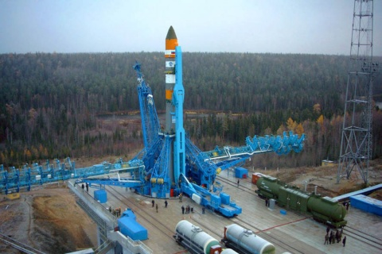
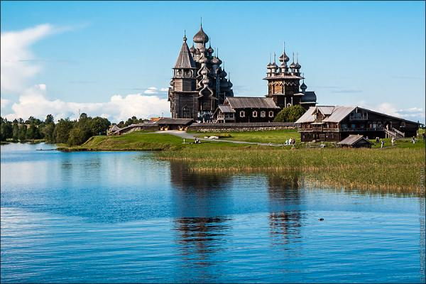
Удивительное сочетание могущества старины и современности Русского Севера.

